Slide 1
Лекция 1. Общее представление о проектной деятельности
План лекции:
Общее представление о проектной деятельности. Понятие проекта.
Этапы проектной деятельности.
Классификация проектов.
Важные элементы успешных проектов

Slide 2
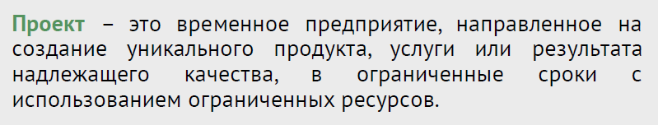
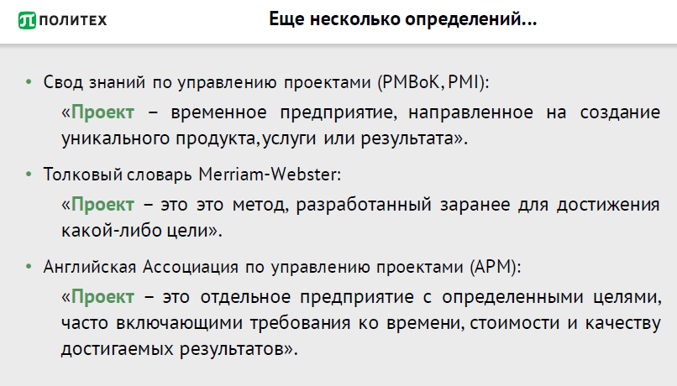
Общее представление о проектной деятельности. Понятие проекта.

Slide 3
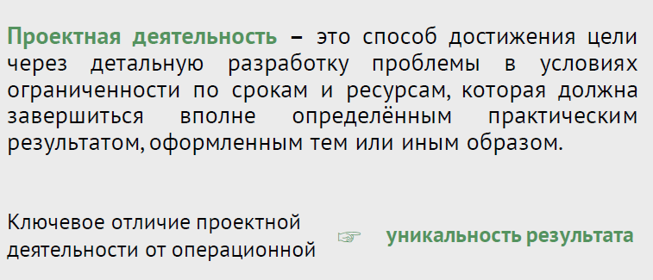

Slide 4
В отличие от нее, операционная деятельность – это постоянный вид деятельности с мало меняющимся составом исполнителей, результат ее повторяется, т.е. не является уникальным.
Ключевые отличия проектной деятельности – это уникальность результата, ограниченность по срокам и большее число рисков. Состав исполнителей, как правило, формируется под конкретный проект.

Slide 5
Примерами проектной деятельности являются:
постройка дома,
организация конференции,
проектирование нового продукта,
разработка услуги,
проведение соревнования,
выпуск праздничного буклета и т.д.
Примеры операционной деятельности:
занятие спортом (тренировки),
изучение иностранного языка,
обслуживание клиентов,
чтение лекций,
производство продукта и т.д.
КАК ВЫ ДУМАЕТЕ, В КАКИХ СЛУЧАЯХ ЭТО ОПЕРАЦИОННАЯ ИЛИ ПРОЕКТНАЯ ДЕЯТЕЛЬНОСТЬ?
1) Процесс выполнения ремонта в квартире
Если мы периодически что-то доделываем, меняем обои, прикручиваем полки, меняем окна – это
операционная или проектная деятельность?
Если мы задаемся целью завершить ремонт до определенной даты в определенном месте (квартире), например, до начала лета (если это в принципе возможно – завершить ремонт...), планируем шаги и контролируем их выполнение – это
операционная или проектная деятельность?
2) Приготовление праздничного ужина
Заранее продумав концепт праздничного ужина с друзьями, расписав шаги когда, что и кто будет закупать и готовить, как сервировать стол, мы получим деятельность, больше похожую на
операционная или проектная деятельность?
Если мы как обычно купили продукты и приготовили ужин – это деятельность
операционная или проектная деятельность?

Slide 6
2. Этапы проектной деятельности
(1) Первый этап работы – проблематизация. Идентификация проблемы, которую нужно решить, или задачи, которую нужно выполнить – вот, что является началом работы.
(2) Следующий этап – целеполагание.
На этом этапе определяется: к чему все-таки должен прийти проект и каких достичь целей. Для этого важно провести шаг генерации идей, вариантов решений по достижению целей.

Slide 7
SMART – мнемоническая аббревиатура, используемая для определения целей и постановки задач в различных областях.
Хорошо сформулированная цель проекта должна быть:
конкретной (однозначно воспринимаемой всеми участниками),
измеримой (это значит, что вы должны сформулировать выявленную проблему в конкретных показателях),
достижимой при заданных временных и ресурсных ограничениях.

Slide 8
Продукт проекта – это то, что должно быть реализовано (создано) для завершения проекта, для достижения цели; именно его мы будем сдавать Заказчику.
Продуктом проекта могут быть товары, услуги, разработанные методологии, определенные информационные материалы, результаты исследований и т.д.
Продукт проекта – отчуждаем от его создателя, т.е. его можно «передать» при необходимости.

Slide 9
(3) Третий этап – планирование. Здесь происходит планирование деятельности, которую необходимо осуществить для достижения цели. Определяются требования к продукту проекта, выбираются способы выполнения, устанавливаются сроки выполнения, назначаются ответственные и т.д.
(4) Четвертый этап – реализация проекта. Для успешной реализации важно научиться отслеживать прогресс выполнения, чтобы вовремя выявить отклонения и предпринять управленческие действия. Определяйте контрольные точки (вехи), проводите оценивание каждого этапа работы с точки зрения сроков и достигнутых результатов.
(5) Последний этап – сдача проекта. Основные задачи на этом этапе – не только «сдача-приемка» работ и получение подтверждения заказчика для формального закрытия проекта, но и проведение итогового анализа проекта, документирование извлеченных уроков, оценка работы и признание заслуг всех членов команды, их высвобождение и передача на новые проекты.

Slide 10
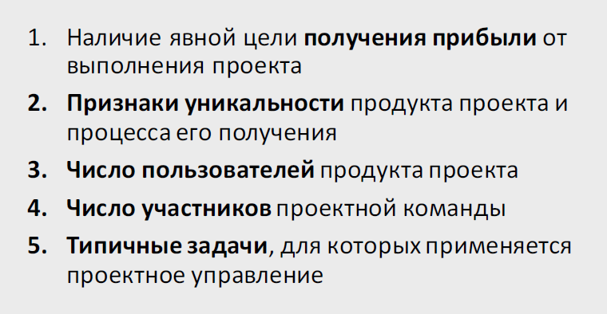
3. Классификация проектов

Slide 11
1. Наличие явной цели получения прибыли от выполнения проекта
Зачастую проекты являются формой реализации деятельности по развитию предприятий, либо проведения улучшений, изменений, как внутри предприятия, так и в окружающем мире. Также в форме проектов традиционно проводят исследования, эксперименты, проверяют гипотезы.
Такие проекты не предполагают получения прибыли в качестве непосредственного результата проекта. Напротив, осуществление проекта требует затрат, которые часто называют инвестициями. При этом, безусловно, результат выполнения такого проекта может дать возможность предприятию в дальнейшем заработать.

Slide 12
В то же время есть проекты, где коммерческие требования предъявляются непосредственно к продукту проекта.
Контрактные проекты – когда одно предприятие (Исполнитель) берется за выполнение проекта для другого предприятия (Заказчика). Исполнитель предлагает Заказчику выполнить проект, получить необходимый результат в определенные сроки за согласованную стоимость. При этом в стоимость проекта Исполнитель закладывает свою прибыль.
Проекты предоставления услуг, проведения мероприятий или создания продукта на платной основе для широкой аудитории. Например, проведение мероприятий: концертов, семинаров, где прибыль формируется за счет продажи билетов, приема взносов или иным способом.
Финансовые инвестиционные проекты, когда в определенный проект вкладываются средства с ожиданием возврата большей суммы за счет реализации проекта.

Slide 13
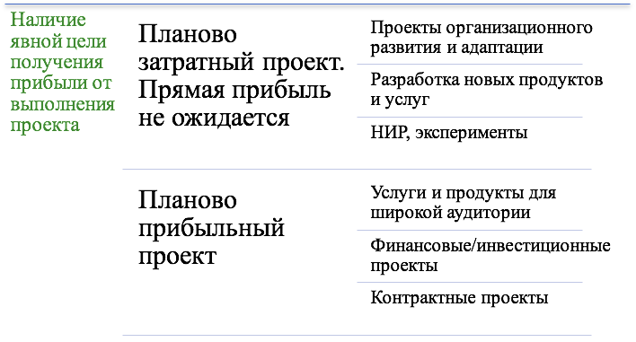

Slide 14
2. Классификация по признакам уникальности продукта проекта и процесса выполнения работ проекта
Значимыми для определения метода управления проектами являются характеристики уникальности продукта проекта и уникальности процесса выполнения работ проекта.
Продукт проекта уникальный по определению, однако есть ряд отраслей, где продукты проектов похожи друг на друга.
Уникальность процесса и продукта проекта определяется как конкретными условиями, в которых проект осуществляется, так и восприятием конкретных людей, вовлеченных в проект. Стоит отметить, что проекты с уникальным продуктом и уникальным процессом предприятия часто предпочитают отдавать на аутсорсинг, чтобы не загружать неопределенностью свои собственные ресурсы.
В то же время выполнение проектов с типовым процессом и типовым продуктом нужно стараться максимально оптимизировать, чтобы минимизировать затраты на управление.

Slide 15
3. Число пользователей продукта проекта
Число пользователей продукта проекта может быть ограниченным, если проект делается в интересах конкретного предприятия, либо неограниченным, если он предназначен для массового применения (интернет-сервисы, решения для людей с ограниченными возможностями, сервисы по обеспечению питанием).
Для первой категории предполагается работа по выявлению требований, тестированию продукта, активному взаимодействию с конкретными людьми или инициативной группой. Проект выполняется с непосредственным вовлечением конкретных людей, учета их реальных потребностей и ожиданий.
Во втором случае применяются маркетинговые исследования, пилотные запуски, оценки идеи на уровне прототипа или маркетинговых материалов, работа с фокус-группами и тестирования на достаточно массовой аудитории.

Slide 16
4. По числу участников проектной команды
Если проект выполняется командой из одного или двух участников, то организация взаимодействия в команде не является проблемой.
Но как только участников становится более трех, становится актуальным иметь ясные договоренности и четкие планы:
по режиму рабочих встреч,
по системе хранения электронных и бумажных документов,
по способу информирования.

Slide 17
5. По типичным задачам, для которых применяется проектное управление
По типам:
Организация и проведение мероприятий
Оптимизация бизнес-процессов
Формирование нового продукта или услуги
Предпринимательские проекты
Строительство
Разработка программного обеспечения и т.д.
Также необходимо напомнить, что любой проект может быть декомпозирован на составляющие его подпроекты, и подпроекты могут быть своего типа, отличного от типа родительского проекта. Например, проект создания нового изделия машиностроительным предприятием может включать в себя подпроекты:
маркетингового исследования,
выпуска тестового образца,
выпуска опытной партии,
организации массового производства и пр.

Slide 18
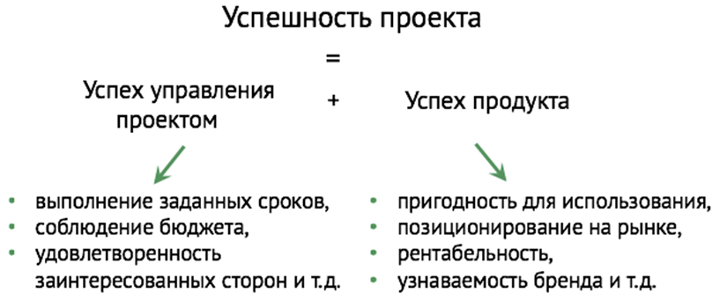
4. Важные элементы успешных проектов
Успешность проекта состоит из двух слагаемых: успех управления проектом + успех продукта. Каждое из слагаемых влияет на оценку успешности всего проекта.

Slide 19
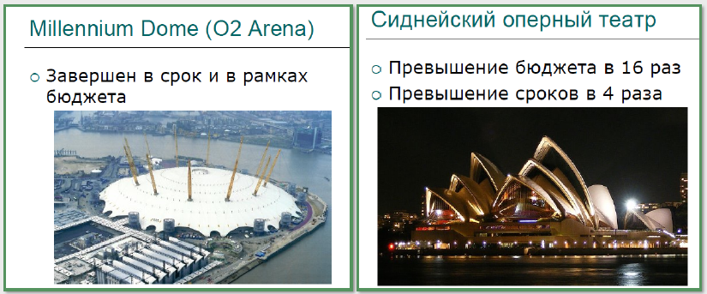
Успешность управления проектом – тот показатель, который оценивает процесс выполнения проекта. Успех управления проектом обычно легко поддается измерению после завершения проекта. Критерии приведены на предыдущем слайде.
Успешность продукта показывает, решил ли полученный продукт поставленную в проекте проблему или нет. Есть нюанс, что успешность продукта не всегда можно измерить по завершению проекта, например, если проблема связана со структурой организации, поведением социальных групп, образовательной политикой и т.д. В таких системах изменения происходят очень медленно.

Slide 20
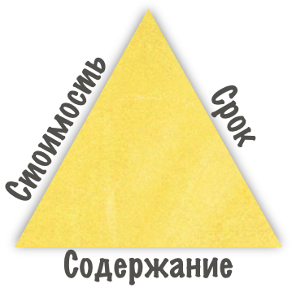
Часто при определении термина «проект» вводят понятие проектного треугольника: соотношение сроков, стоимости и содержания (объема работ) – «3С».
Идея, которая заложена в понятие проектного треугольника проста, но при этом не менее значима: изменив одну сторону (срок, стоимость или содержание проекта), изменится по крайней мере одна из оставшихся сторон.

Slide 21
ВОПРОСЫ ДЛЯ САМОКОНТРОЛЯ
1. Что такое проектная деятельность и ключевые отличия от операционной деятельности?
2. Каковы основные этапы проектной деятельности и их краткая характеристика?
3. Основные определения понятия «Проект».
4. Зачем нужна классификация типов проектов?
5. Каковы основные признаки классификации проектов?
6. Как можно определить понятие «Успешность проекта»?
7. Какие показатели используются при оценке успешности проекта?

Slide 22
Спасибо за внимание!

